Slide 1
স্বাগতম

Slide 2
নীহারিকা মাঝি
প্রভাষক
শহীদ আব্দুর রব সেরনিয়াবাত টিচার্স ট্রেনিং কলেজ , বরিশাল

Slide 3
বিষয়ঃ ব্যবসায় উদ্যোগ
শ্রেণীঃ নবম- দশম
পাঠের বিষয়ঃ আত্মকর্মসংস্থান
ওয়ার্ম আপ
কাজ ---১
চিত্র --১
চিত্র --২
চিত্র --৩
চিত্র --৪
কাজ --২
কা্জ --৩
বাড়ীর কাজ
পুর্ববর্তী
পরবর্তী
প্রথম
ইন্টারনেট
শেষ

Slide 4
শিখন ফলঃ
আত্মকর্মসংস্থানের সংগা বলতে পারবে ।
আত্মকর্মসংস্থানের বিভিন্ন ক্ষেত্র উল্লেখ করতে পারবে ।
আত্মকর্মসংস্থানের গুরুত্ব বর্ননা করতে পারবে ।
কীভাবে বেকার সমাজকে আত্মকর্মসংস্থানে উৎসাহিত করা যায় সে সম্পর্কে বর্নণা করতে পারবে ।

Slide 5
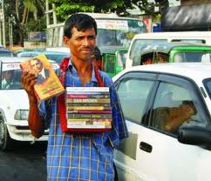
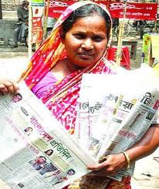
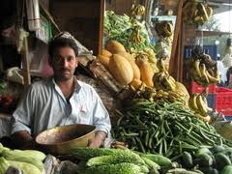
বই বিক্রেতা
হকার
সবজি দোকানদার
প্রথম

Slide 6
আত্মকর্মসংস্থান

Slide 7
কাজ –১
আত্মকর্মসংস্থান কাকে বলে ?
প্রথম

Slide 8
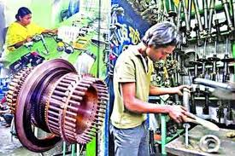
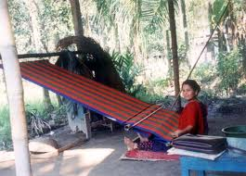
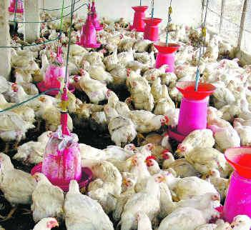
যন্ত্রাংশ মেরামত করছে
আদিবাসী নারী কাপড় বুনছে
ছবি গুলি লক্ষ্য কর।
মুরগীর খামার
প্রথম

Slide 9
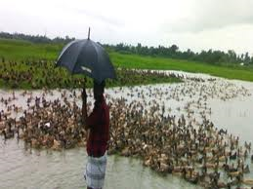
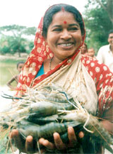
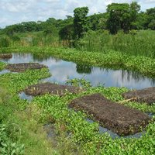
খামারী হাঁস দেখাশুনা করছে
জলাশয়ে সবজী ফলানোর জন্য ধাপ তৈরী করা হয়েছে ।
প্রথম
ছবি গুলি লক্ষ্য কর।
মাছ চাষী

Slide 10
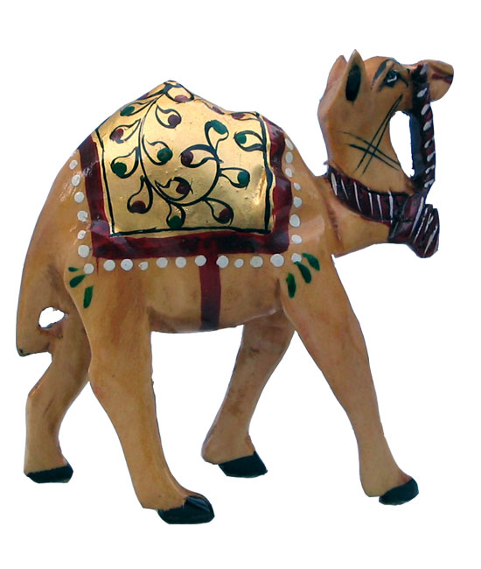





হাতের কাজের তৈরী বিভিন্ন জিনিস পত্র
প্রথম

Slide 11
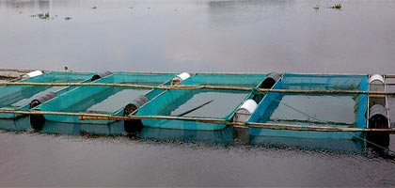
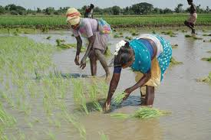
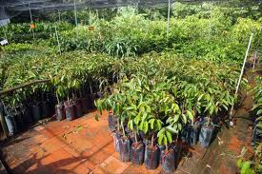
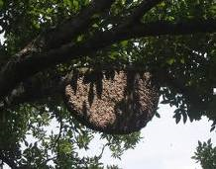
কিষাণ-কিষানী ধানের চারা রোপন করছে
পানির মধ্যে মৎস চাষ
গাছে মৌমাছির চাক
নার্সারীতে গাছের চারা
প্রথম

Slide 12
কাজ –২
ছবি গুলির আলোকে আত্মকর্মসংস্থানের
ক্ষেত্র গুলি চিহ্নিত কর ?
প্রথম

Slide 13
ভিডিওটি দেখ।
প্রথম

Slide 14
কাজ--৩
বাংলাদেশের অর্থনীতিতে আত্মকর্ম সংস্থানের গুরুত্ব কত টুকু ব্যাখ্যা কর।
প্রথম

Slide 15
মূল্যায়নঃ
১।আত্মকর্মসংস্থানের ৩টি ক্ষেত্রের নাম বল।
২।তুমি চাকরি না পেলে কি করবে এবং কেন?
৩।আত্মকর্মসংস্থান দেশের অর্থনীতিতে গুরুত্বপুর্ণ ভূমিকা রাখতে পারে ব্যাখ্যা কর।

Slide 16
বাড়ীর কাজঃ
তোমার এলাকার বেকার যুবসমাজকে আত্মকর্মসংস্থানে নিয়োজিত করণে তোমার করণীয় কী ?
প্রথম

Slide 17
ধন্যবাদ

